Slide 1
Clasificación Arancelaria
Lic. Alejandro García Seimandi
alejandro@seimandi.com

Slide 2
Importancia de la Clasificación
Aranceles
Regulaciones y restricciones no arancelarias
Padrones de sectores específicos
Aduanas específicas
Regímenes aduaneros
Otros impuestos (IVA)

Slide 3
Consecuencias de Inexacta Clasificación
Dato inexacto = $2,000
Incumplimiento NOM etiquetado = 2% VA
Omisión de contribuciones aprox 15% VA
Incumplimiento de regulaciones = 170% VA
Presunción de contrabando =

Slide 4
Proceso de Clasificación
Identificar
Partidas
Notas Legales
Específica Esencial
Ultima
Subpartida
Fracción

Slide 5
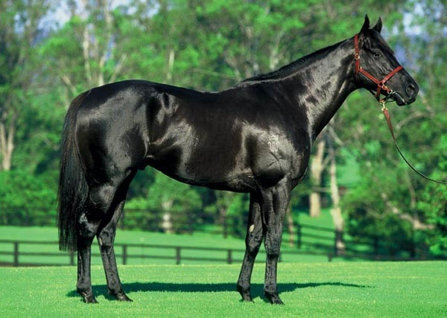
Errores de Clasificación
Identificar
Partidas
Notas Legales
Específica Esencial
Ultima
Subpartida
Fracción
Equivocar naturaleza, uso, funciones de la mercancía.

Slide 6
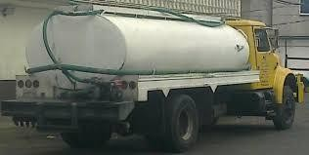
Errores de Clasificación
Identificar
Partidas
Notas Legales
Específica Esencial
Ultima
Subpartida
Fracción
Interpretar incorrectamente texto de partidas.
96.14 Pipas (incluidas las cazoletas), boquillas para cigarros (puros) o cigarrillos, y sus partes.

Slide 7
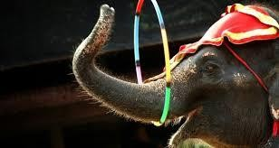
Errores de Clasificación
Identificar
Partidas
Notas Legales
Específica Esencial
Ultima
Subpartida
Fracción
No revisar o malinterpretar notas de sección y capítulo.
Capítulo 01
Animales vivos
1. Este Capítulo comprende todos los animales vivos, excepto:
…
c) los animales de la partida 95.08.

Slide 8
Errores de Clasificación
Identificar
Partidas
Notas Legales
Específica Esencial
Ultima
Subpartida
Fracción
08.14 Cortezas de agrios (cítricos), melones o sandías, frescas, congeladas, secas o
presentadas en agua salada, sulfurosa o adicionada de otras sustancias para su conservación provisional.
23.08 Materias vegetales y desperdicios vegetales, residuos y subproductos vegetales, incluso en "pellets", de los tipos utilizados para la alimentación de los animales, no expresados ni comprendidos en otra parte.
Equivocar el orden de los criterios de prioridad.

Slide 9
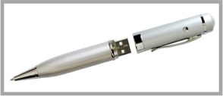
Errores de Clasificación
Identificar
Partidas
Notas Legales
Específica Esencial
Ultima
Subpartida
Fracción
Equivocar la aplicación de los criterios de prioridad.
85.23 …dispositivos de almacenamiento permanente de datos…
96.08 Bolígrafos…

Slide 10
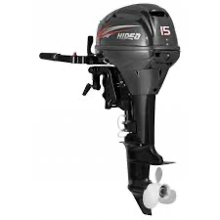
Errores de Clasificación
Identificar
Partidas
Notas Legales
Específica Esencial
Ultima
Subpartida
Fracción
84.07 |  | Motores…
 | - | Motores para la propulsión de barcos:
8407.21 | -- | Del tipo fueraborda.
 | - | Motores de émbolo (pistón) alternativo de los tipos utilizados para la propulsión de vehículos del Capítulo 87:
8407.34 | -- | De cilindrada superior a 1.000 cm³ .
84.07.90 | - | Los demás motores.
Comparar subpartidas de diferente rama/nivel.

Slide 11
Errores de Clasificación
Identificar
Partidas
Notas Legales
Específica Esencial
Ultima
Subpartida
Fracción
Clasificar desde abajo.

Slide 12
Gracias por su atención!
alejandro@seimandi.com www.seimandi.com

